Slide 1
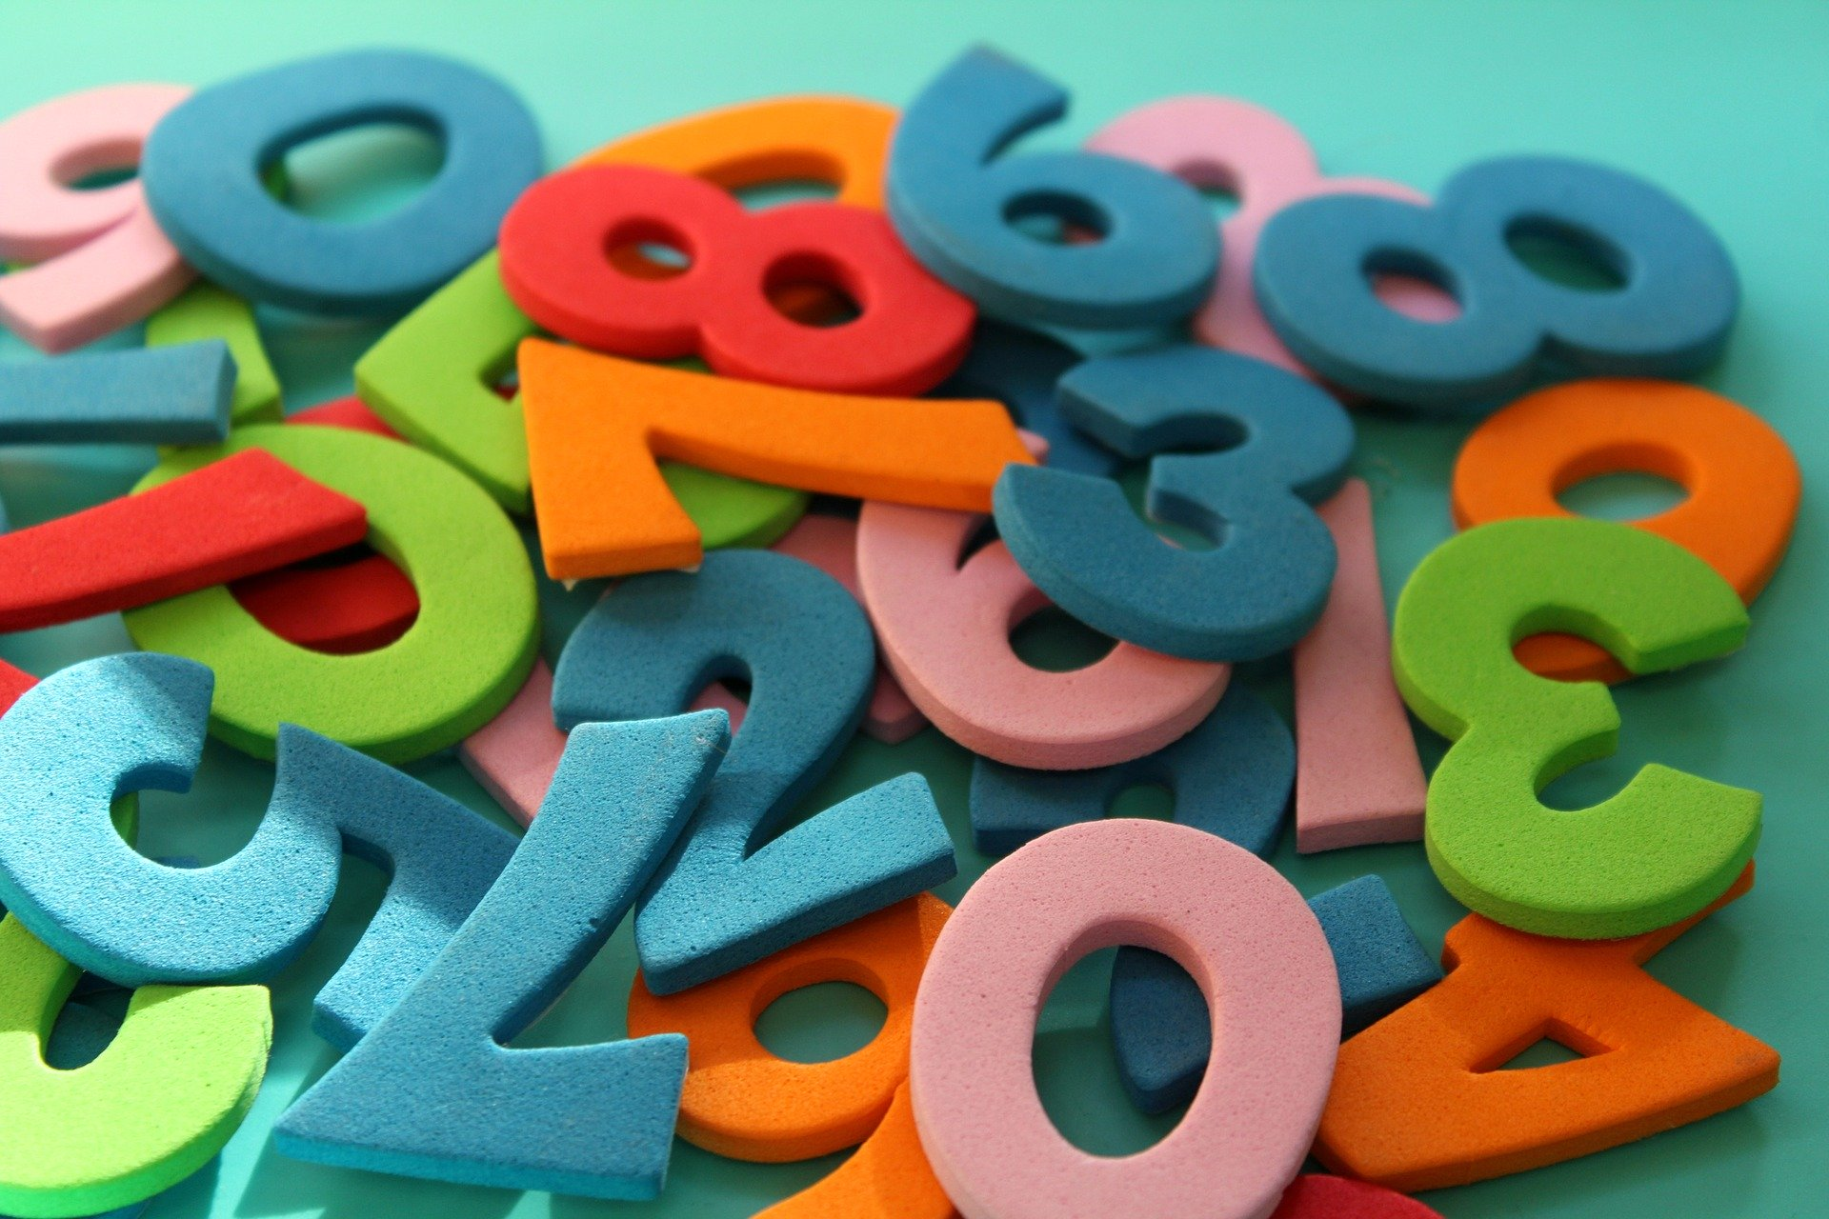
Divisibilidad

Slide 2

Para averiguar si un número es divisible por otro, es decir, si es múltiplo del otro, podemos hacer la división entera y fijarnos si el resto es cero.
Ejemplo:
Podemos decir que 108 es divisible por 9 y por 12;
108 es múltiplo de 9 y de 12;
9 y 12 son divisores o factores de 108.
Divisiones enteras exactas por tener resto 0.

Slide 3
A veces podemos usar reglas de divisibilidad (y así evitamos hacer la división).
Ejemplos:
Si el número termina en 0, 2, 4, 6 u 8, es divisible por 2 (es par);
si la suma de sus cifras está en la tabla del 3, es divisible por 3, y si esa suma está en la tabla del 9, es divisible por 9;
si termina en 0 o en 5, es divisible por 5;
si termina en 0, es divisible por 10;
si termina en 00, es divisible por 100, etcétera.
El 1 es divisor de todos los números y el 0 es múltiplo de todos los números.

